Slide 1
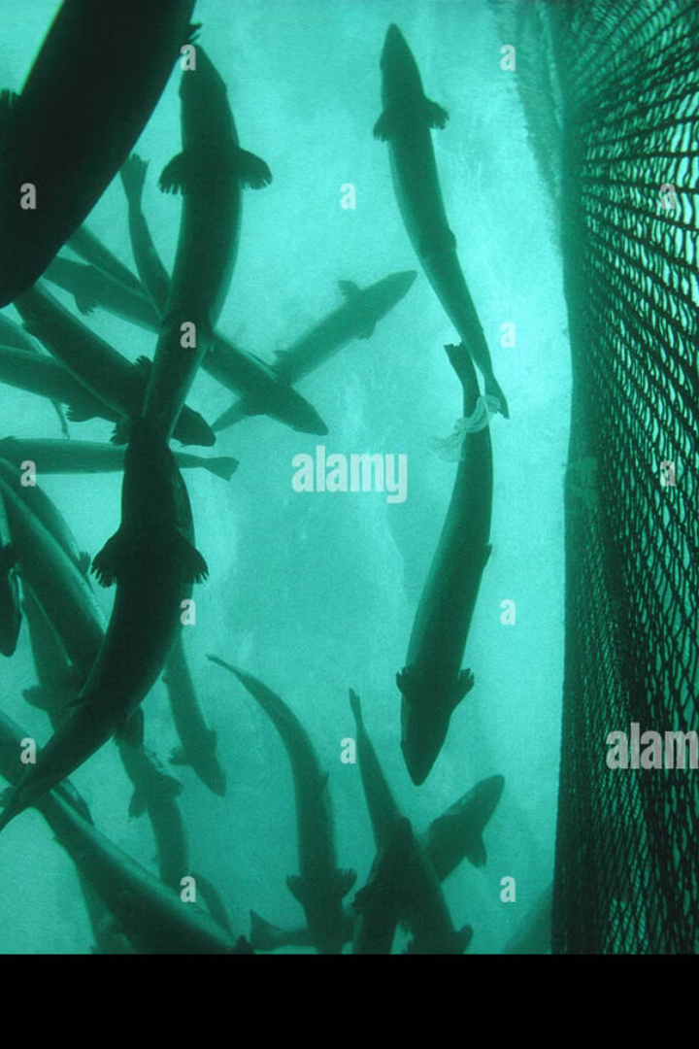
Servicios de Proyectos y Montajes para la Industria del Salmón
Nuestra empresa se especializa en ofrecer soluciones integrales de proyectos y montajes con un enfoque específico en las industrias de alimentos y de manufactura.
JB

Slide 2
El crecimiento y la transformación de la industria del salmón en Chile
Crecimiento del mercado
Innovación tecnológica
La industria del salmón en Chile ha experimentado un crecimiento exponencial en los últimos años, con una creciente demanda global.
Las empresas salmoneras están implementando nuevas tecnologías para mejorar la eficiencia y la sostenibilidad de sus operaciones.

Slide 3

Retos y oportunidades en la cadena de valor del salmón
Sostenibilidad
Eficiencia
La industria debe abordar las preocupaciones ambientales y sociales, como la gestión de recursos hídricos y el bienestar de los salmones.
Optimizar la producción, reducir costos y mejorar la calidad del producto son aspectos clave para la competitividad.
Innovación
Las tecnologías emergentes como la acuicultura de precisión y la biotecnología presentan oportunidades para mejorar la producción.

Slide 4
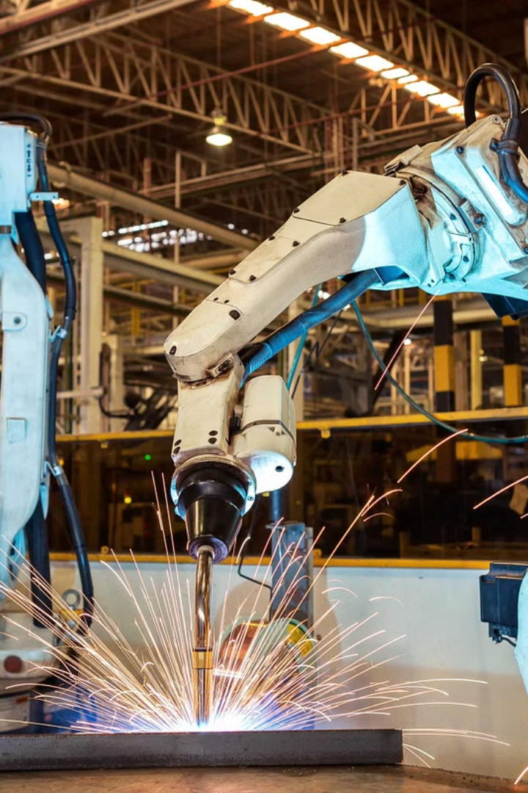



Servicios de proyectos y montajes: una mirada a las necesidades de la industria
Ingeniería y diseño
Montajes y construcción
Desarrollamos proyectos de ingeniería completos, desde el diseño hasta la construcción.
Ejecutamos los montajes de forma eficiente y segura, con un enfoque en la calidad.
Mantenimiento
Brindamos servicios de mantenimiento preventivo y correctivo para garantizar la continuidad de las operaciones.

Slide 5
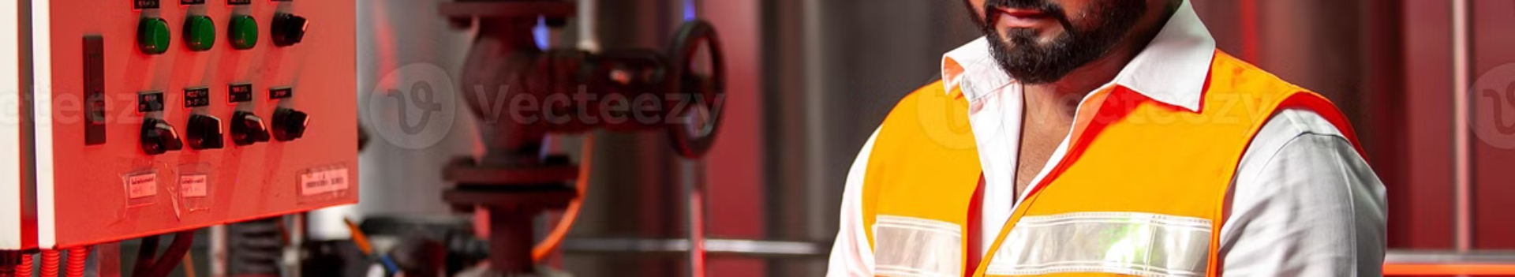
Soluciones integrales para proyectos de ingeniería y construcción
1
2
3
4
Análisis de requerimientos específicos del cliente.
Diseño y planificación del proyecto, incluyendo la selección de materiales y equipos.
Gestión de la construcción, incluyendo la supervisión y control de calidad.
Puesta en marcha y pruebas del proyecto, asegurando su correcto funcionamiento.

Slide 6
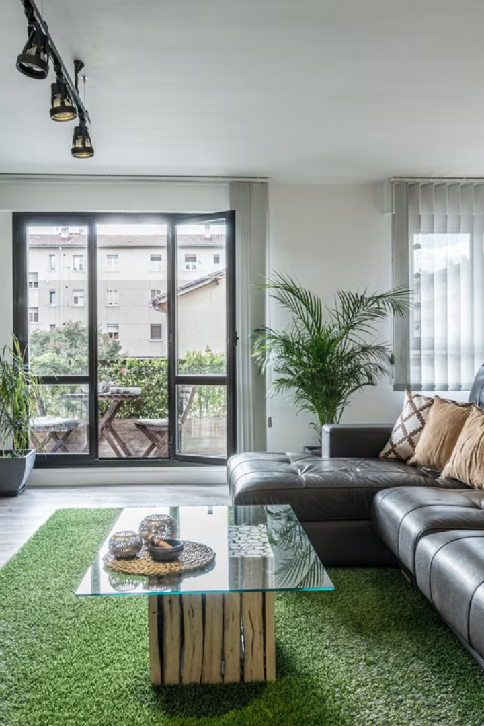



Proyectos Destacados
ICM Asesorías
MADESA-MADEGOM
Asesorías generales para la implementación de una Maestranza.
Fabricación y montaje de galpones, montaje de línea de guantes quirúrgicos, montaje de sala de esterilizado.
DELAGAR
ACUSTERMIC-TECNOMALLA-TECNOVIAL
Asesoría técnica general para la compra de terrenos o instalaciones industriales para la instalación de planta de fabricación.
Asesorías generales para la implementación de planta, obras civiles y montaje de maquinaria pesada.

Slide 7
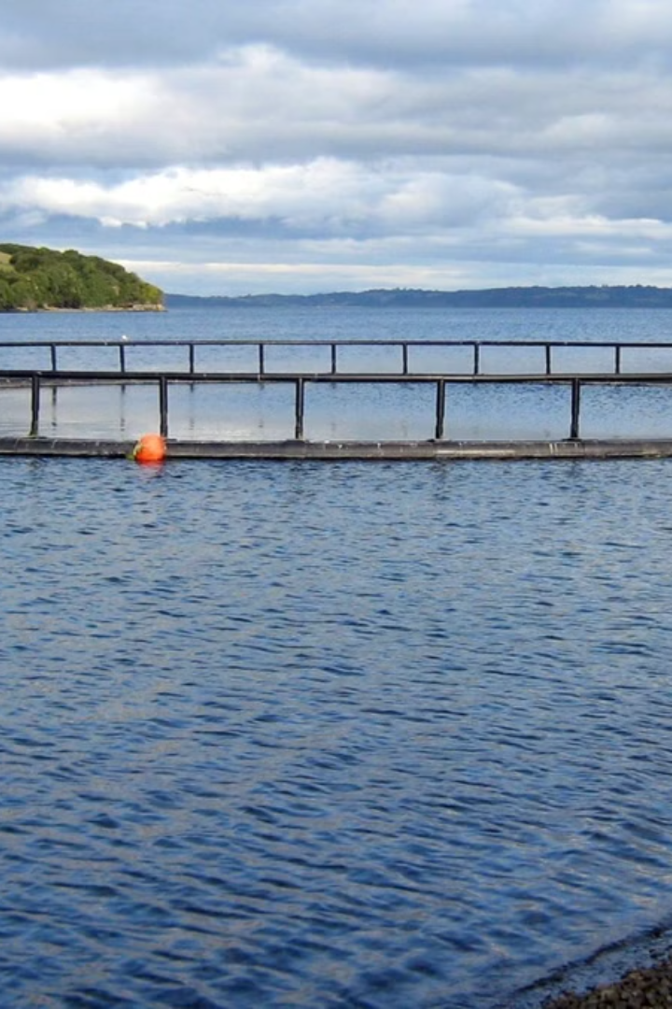

Proyectos Destacados (cont.)
AISLANTES NACIONALES
VIÑA SAN PEDRO MOLINA PROYECTO SIGLO XXI (CCU)
Construcción de plantas Bekron, planta multipropósito, planta de arenas especiales, ampliación de planta Bekron, nuevo silo y estructura.
Confección de especificaciones técnicas, memoria de cálculo y planos de detalle de puente de cañerías para vapor, aire comprimido, agua de proceso y CO2.

Slide 8
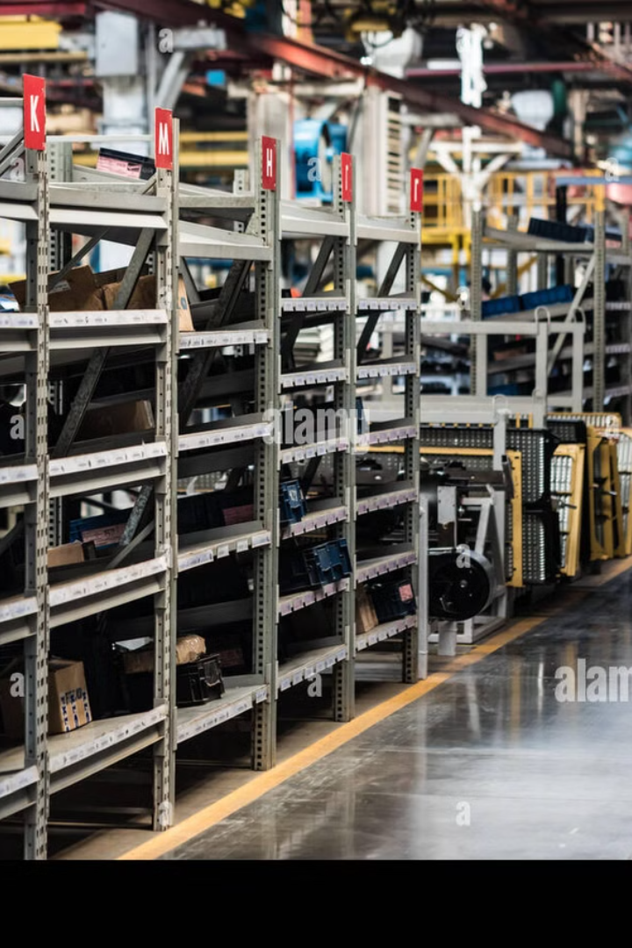
PROYMIN: Experiencia y Soluciones Industriales
PROYMIN es una empresa líder en proyectos y montajes industriales con 30 años de experiencia. Desde 1993, hemos brindado soluciones integrales a empresas de diversas industrias, adaptándonos a sus necesidades específicas.
JB

Slide 9




Experiencia en Diferentes Sectores
1
Energía
2
Alimentos
3
Química
4
Farmacéutica
Nuestra experiencia se extiende a diversos sectores industriales, incluyendo energía, alimentos, química, farmacéutica y más.

Slide 10
Nuestra Misión y Visión
Misión
Visión
Atender y solucionar las necesidades de nuestros clientes a través del desarrollo de proyectos y montajes industriales multidisciplinarios.
Ser reconocidos a nivel nacional en la ejecución de proyectos y montajes industriales, cumpliendo con las exigencias de normas internacionales.

Slide 11
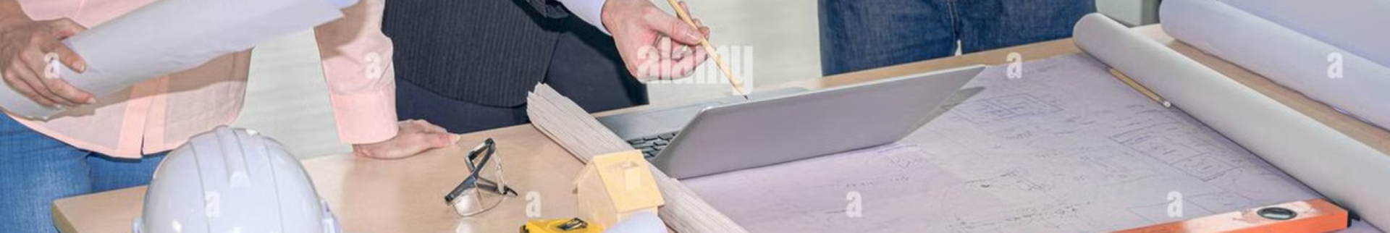
Especialidades de PROYMIN
Mecánica y Piping
Instalaciones Eléctricas
Diseño e instalación de sistemas mecánicos eficientes, así como soluciones de piping que cumplen con los estándares más exigentes del mercado.
Realización de obras eléctricas, tanto de alta como de baja tensión, asegurando la seguridad y funcionalidad de cada proyecto.
Obras Civiles y Estructurales
Sistemas Especializados
Ejecución de construcciones que requieren un diseño estructural robusto, siempre en cumplimiento de normativas y regulaciones vigentes.
Implementación de sistemas de aire comprimido, térmicos, y soluciones para detección y extinción de incendios, así como instalaciones para vacío y agua de refrigeración.

Slide 12
Montajes Piping: Optimización y Seguridad
Instalaciones Criticas
Acumuladores ASME
Experiencia en salas de compresores, bombas, centrales de vacío, redes de aire comprimido, vapor, incendio, vacío y agua. Instalaciones seguras y eficientes para operaciones críticas.
Diseño y montaje de acumuladores según los estándares ASME sección VIII división VIII, asegurando la calidad y la seguridad en la operación.

Slide 13
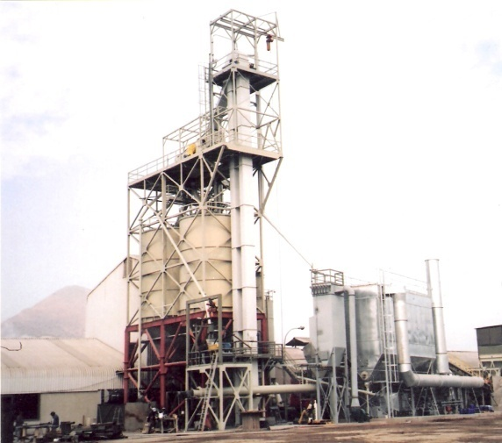
Montajes Obras Civiles y Estructurales
1
Silos de almacenamiento de materias primas, garantizando la seguridad y la eficiencia en la gestión de materiales.
2
Correas transportadoras y tornillos sin fin, optimizando la logística interna y la eficiencia en el transporte de materiales.
3
Estructuras metálicas, asegurando la resistencia, la durabilidad y la seguridad en la construcción de estructuras industriales.
4
Obras civiles, incluyendo fundaciones, cimentaciones, pavimentación y otros elementos necesarios para el desarrollo de proyectos industriales.

Slide 14
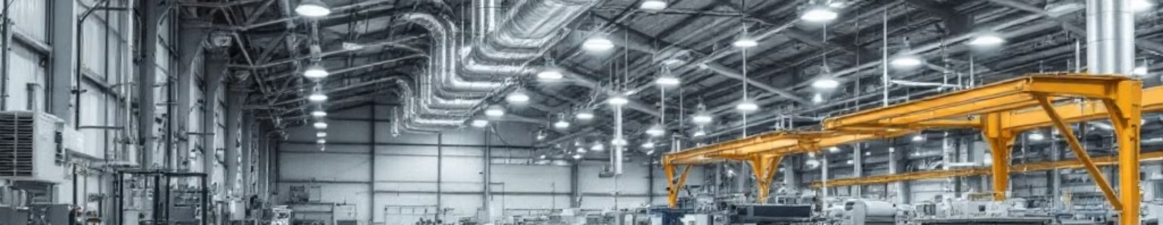


Montajes Climatización y Eléctrica
Climatización
Eléctrica
Diseño y montaje de filtros de mangas, galpones industriales y bodegas climatizadas para asegurar el control óptimo del ambiente.
Soluciones personalizadas para sistemas eléctricos en entornos industriales, optimizando la eficiencia energética y la seguridad.

Slide 15
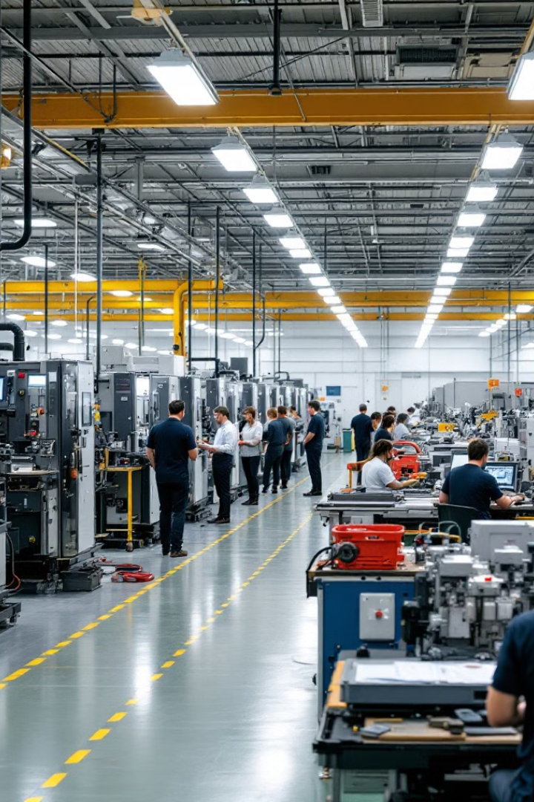
Soluciones Integrales para sus Proyectos
Desde el diseño y la ingeniería hasta la construcción y el montaje, brindamos soluciones integrales para proyectos de ingeniería y montaje.

Slide 16
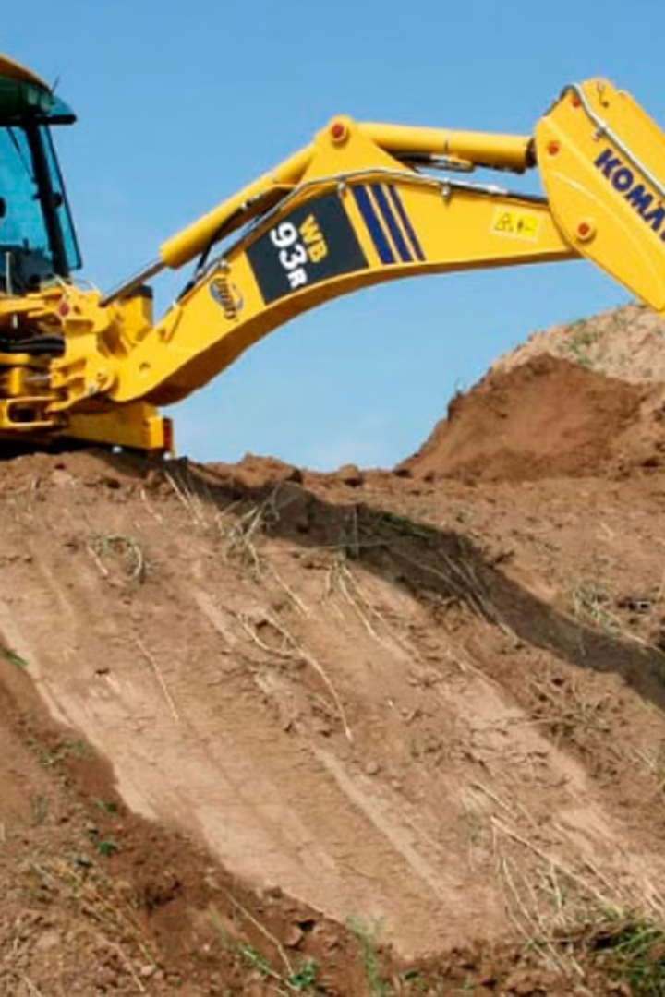
Compromiso con la Calidad y la Seguridad
Ambiente de trabajo saludable y seguro
Relaciones de confianza y respeto
Priorizamos la seguridad de nuestro equipo y el entorno de trabajo.
Fomentamos la transparencia y la comunicación abierta con nuestros clientes.
Ejecución eficiente de proyectos
Garantizamos la calidad en cada etapa del proyecto, desde la planificación hasta la ejecución.

Slide 17

Por qué elegir Proymin?
1
Experiencia Profesional
2
Valor Agregado
Ofrecemos soluciones que generan valor agregado a sus proyectos y negocios.
Contamos con un equipo de profesionales altamente capacitados para brindar soluciones innovadoras y sustentables.
3
Apoyo Integral
Acompañamos su proyecto desde la fase de ingeniería hasta el montaje y puesta en marcha.

Slide 18
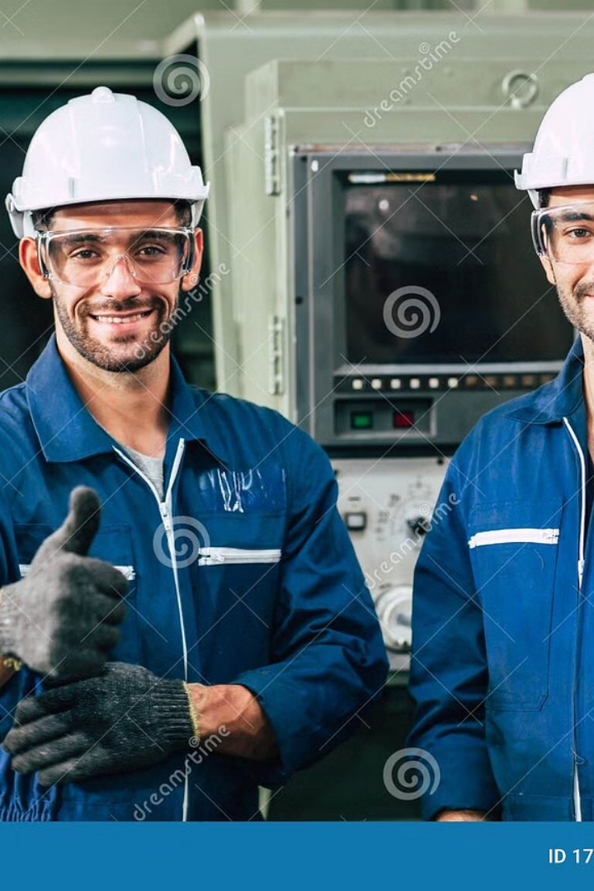
Un Socio Confiables para sus Proyectos Industriales
PROYMIN ofrece soluciones integrales, desde la planificación hasta la ejecución de proyectos industriales, garantizando la calidad, la seguridad y la satisfacción del cliente. Confíe en nuestra experiencia para llevar sus proyectos al éxito.

Slide 19
¿Cómo podemos ayudar a su proyecto?
Póngase en contacto con nuestro equipo de expertos para discutir sus necesidades y encontrar las soluciones más adecuadas para su proyecto.
Miguel Rojas Sánchez.
Ingeniero Asesor Senior
PROYMIN LTDA.
Cel.: 9 6495 3180
miguel.rojas@proymin.cl
Juan Carlos Barros M.
Gerente Comercial
PROYMIN LTDA.
Cel: +56 9 9828 4580
juancarlos.barros@proymin.cl
Ignacio Miralles A.
Gerente Técnico
PROYMIN LTDA.
Cel.: 9 9136 2520
Ignacio.miralles@proymin.cl

